Slide 1

Web Peminjaman Ruangan UPH
Andrew Chow
Joshua Austin Widjaja
Jovan Torio
Miguel Ferdinand Binsar Siahaan

Slide 2
Kilas Balik
Website yang memungkinkan peminjaman ruangan di UPH Medan demi keperluan tertentu.
Memudahkan dan membuat lebih efisien proses peminjaman ruangan.

Slide 3
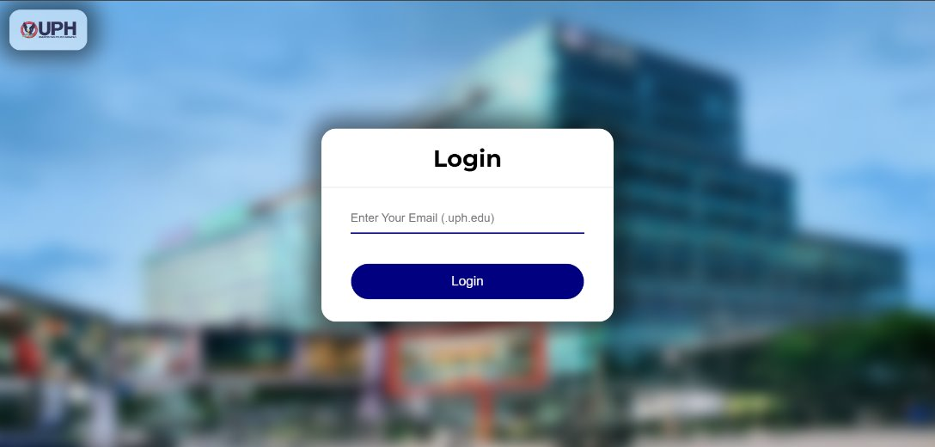

Slide 4
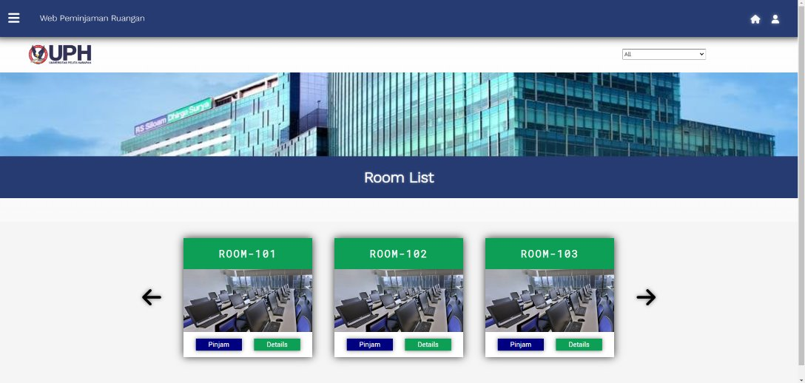

Slide 5
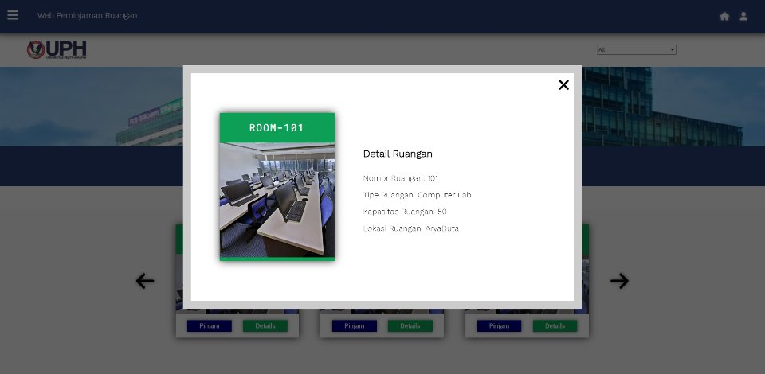

Slide 6
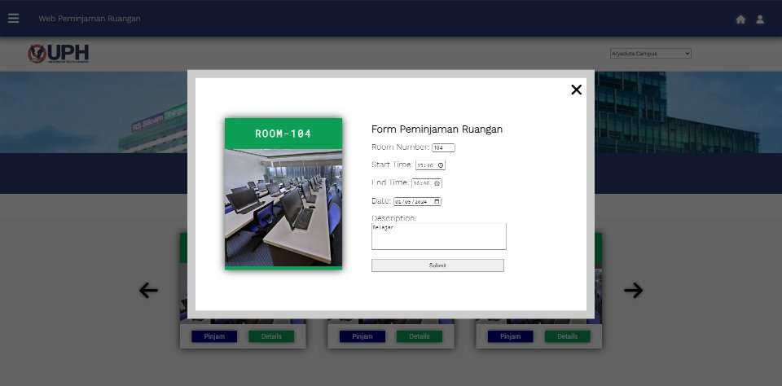

Slide 7
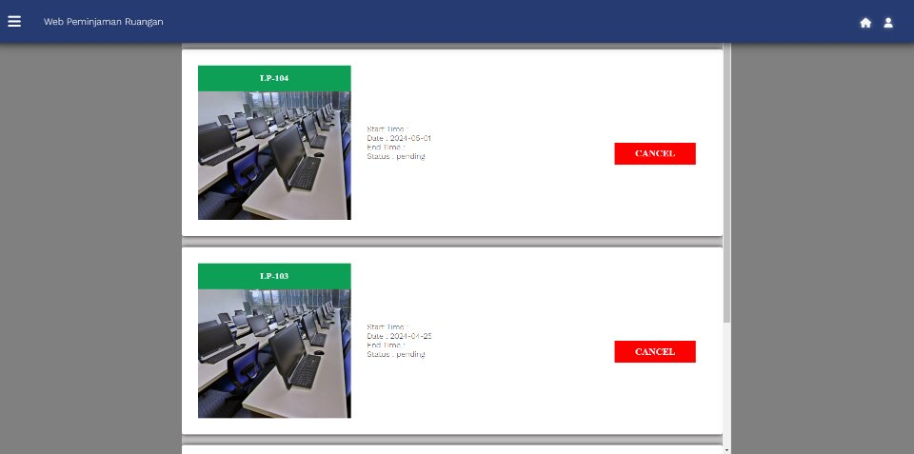

Slide 8
Perubahan

Slide 9
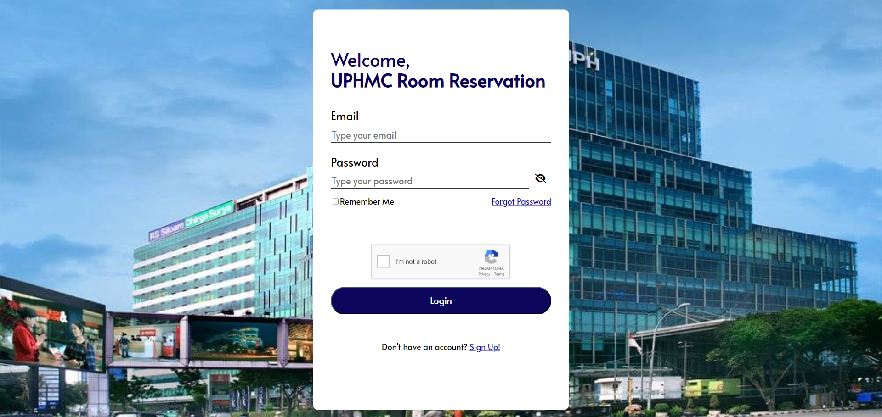

Slide 10
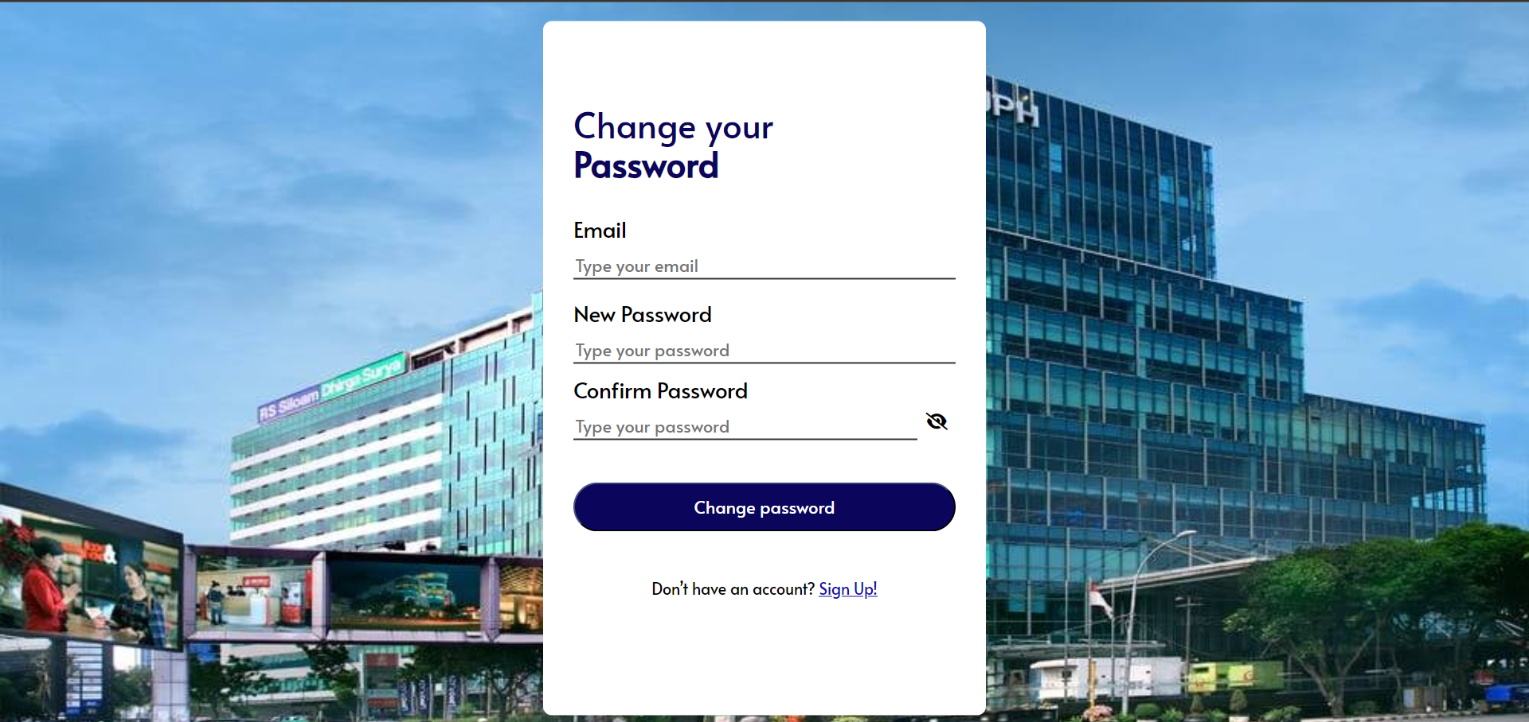

Slide 11
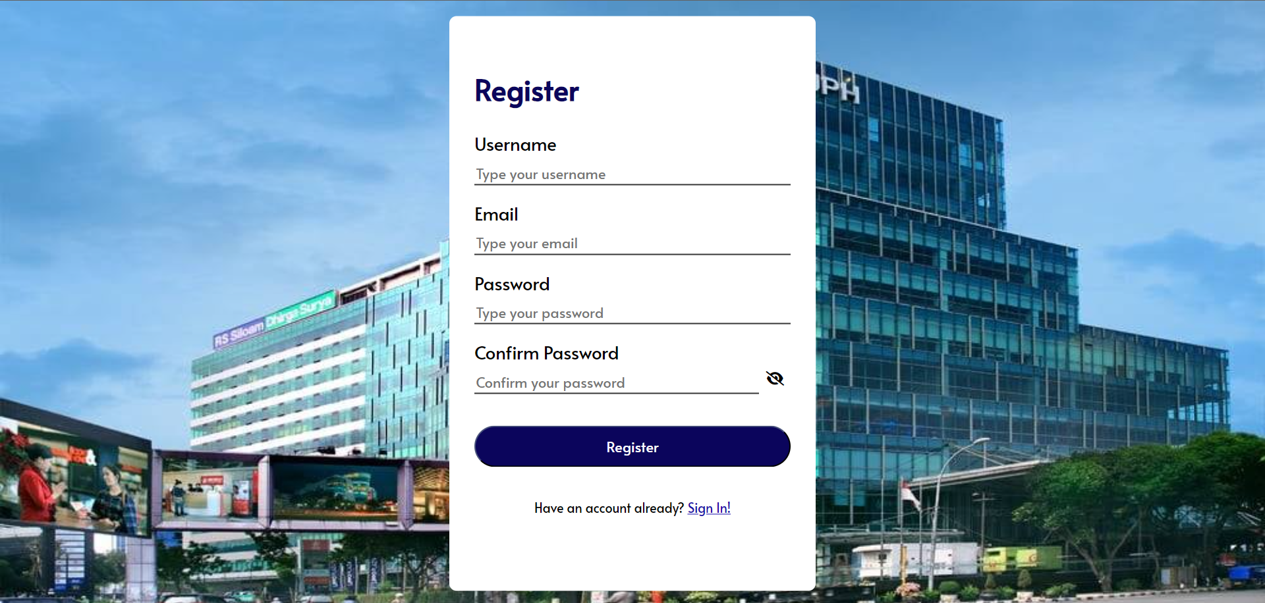

Slide 12
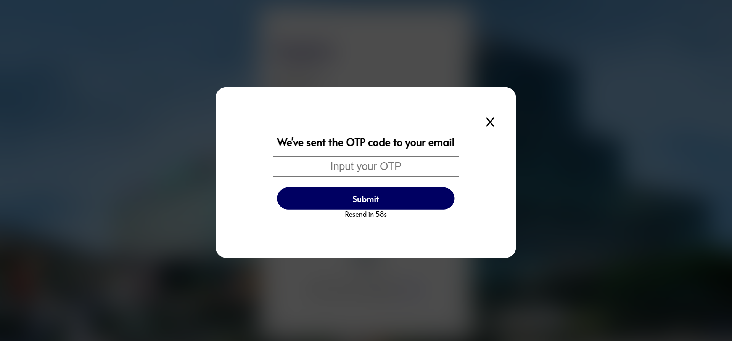

Slide 13


Slide 14
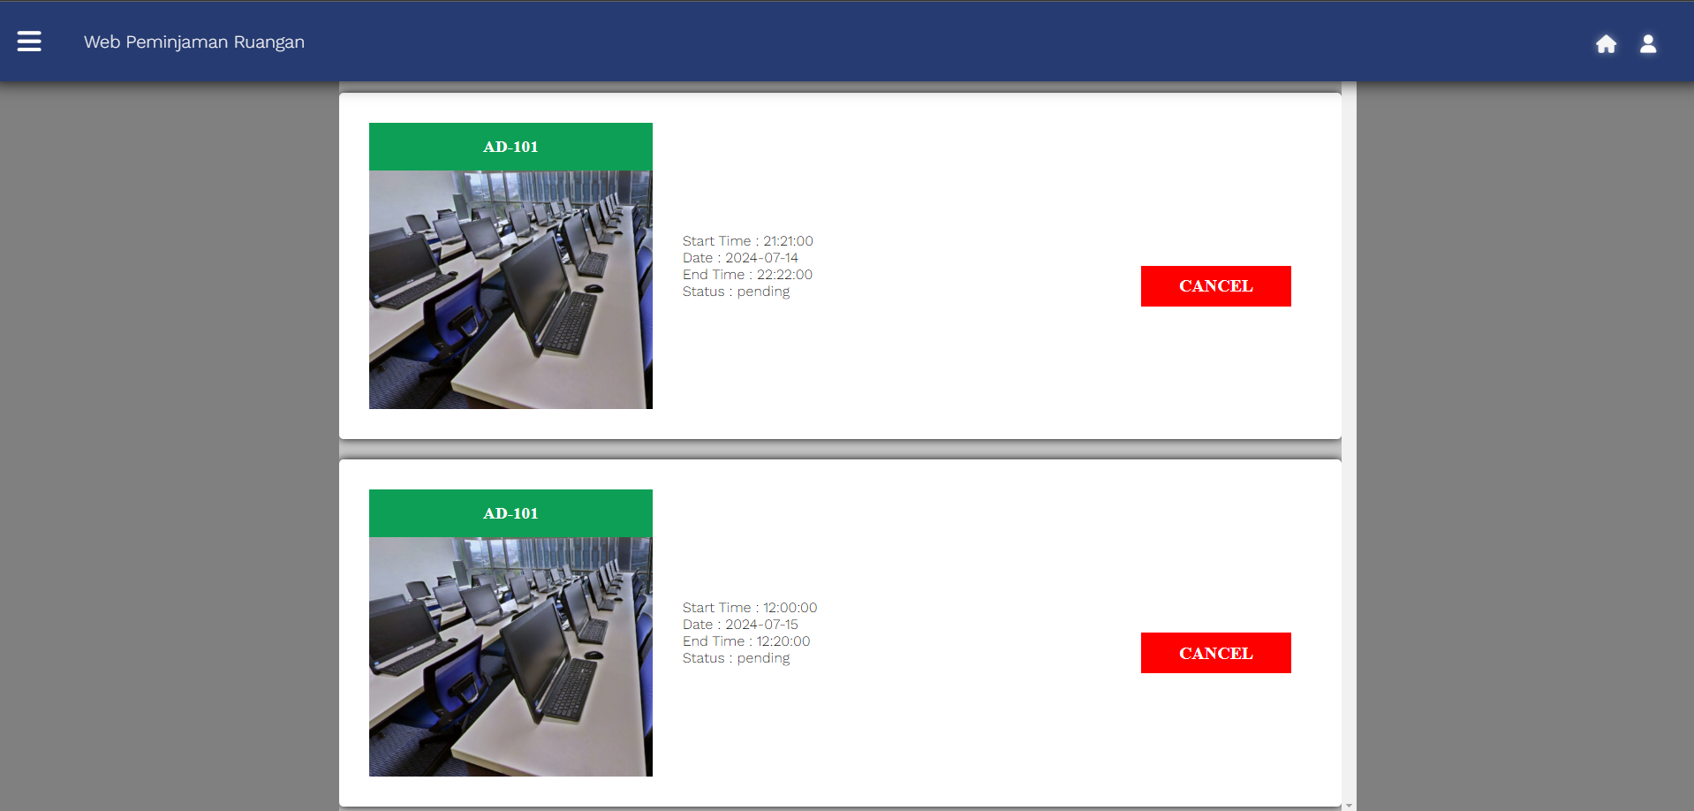

Slide 15
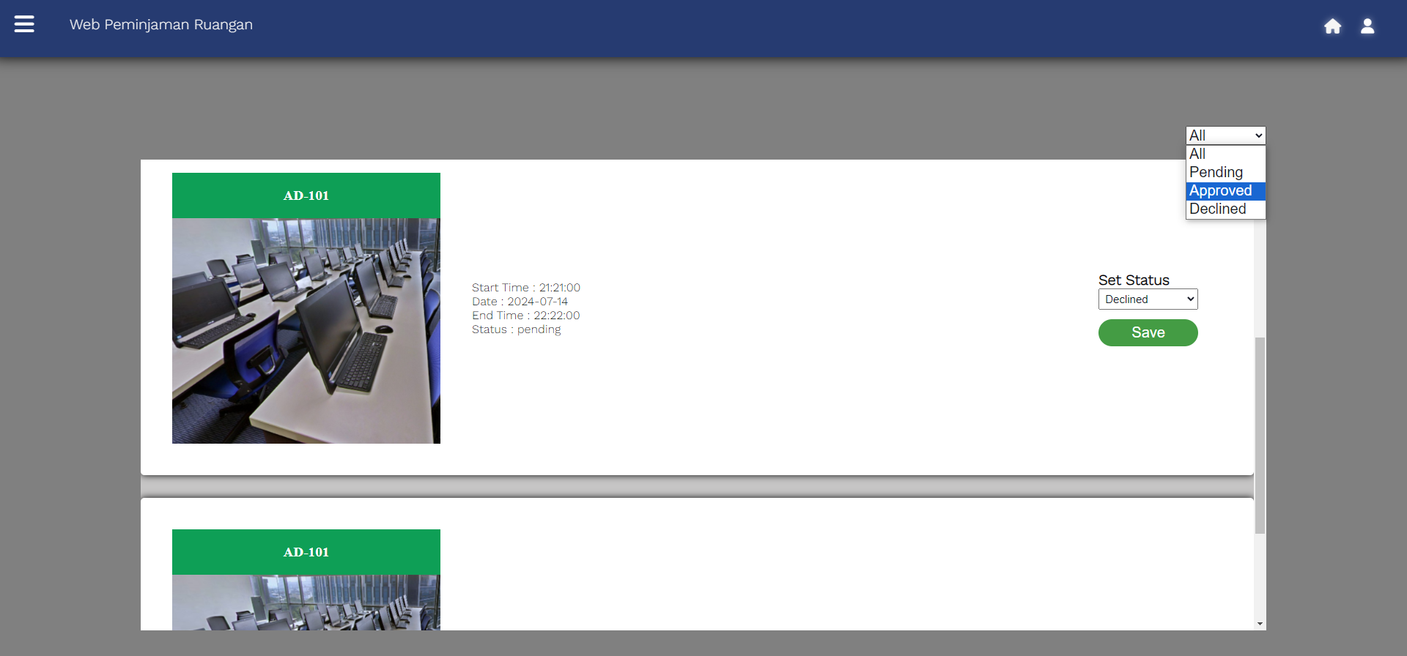

Slide 16
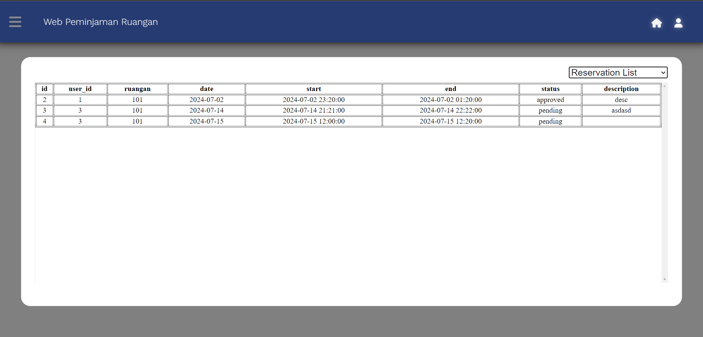

Slide 17
Persyaratan

Slide 18
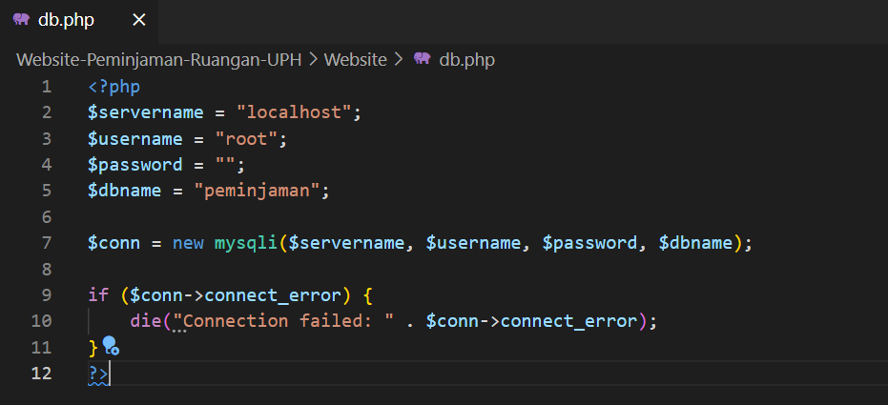
PHP Dasar

Slide 19
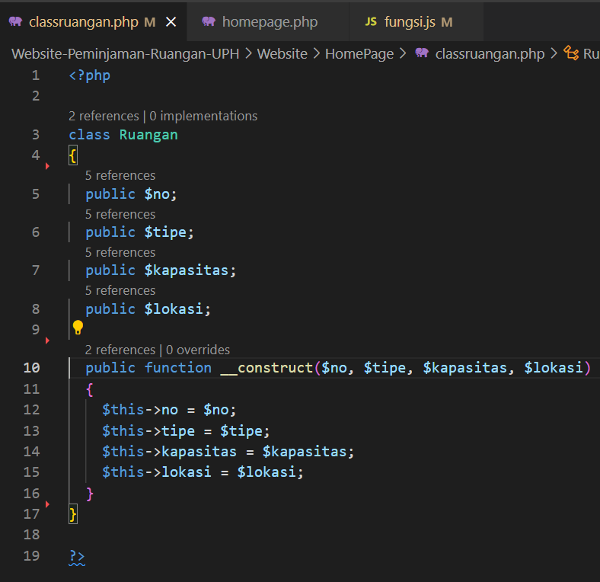
Class

Slide 20
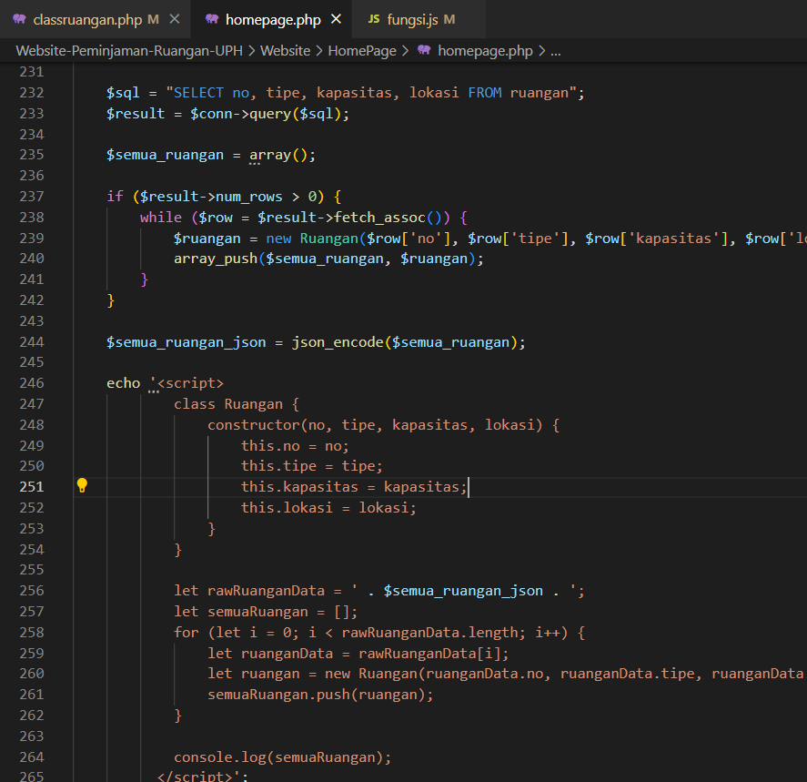
Object

Slide 21
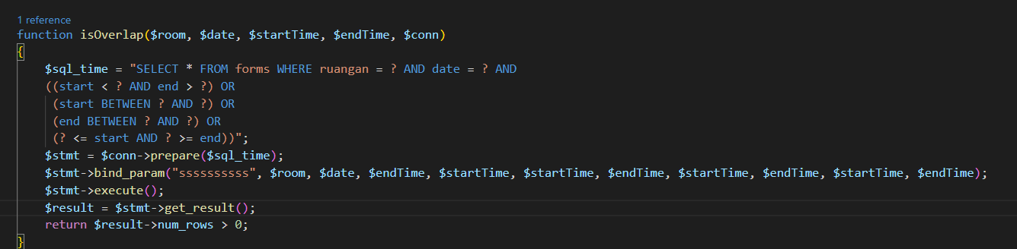
Fungsi PHP

Slide 22
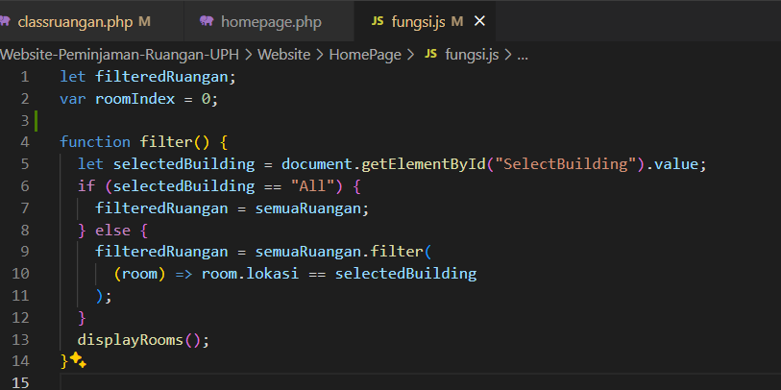
Fungsi Javascript

Slide 23
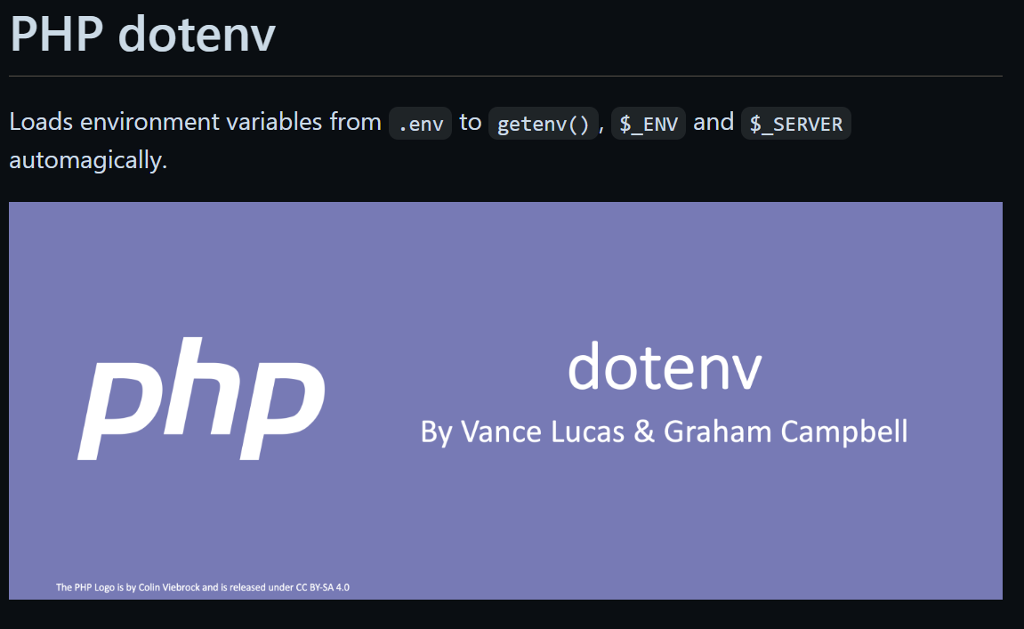
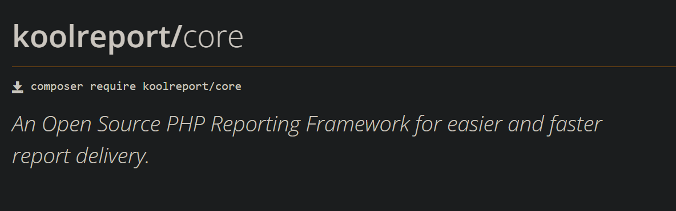
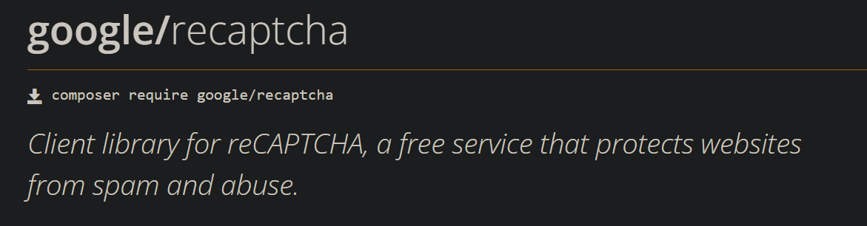
PHP Library
Koolreport: Membuat laporan
reCAPTCHA: Untuk menambahkan captcha ke login agar tidak di-spam oleh bot.
PHP dotenv: Untuk memasukkan environment variable seperti “secret key” ke dalam kode php.

Slide 24
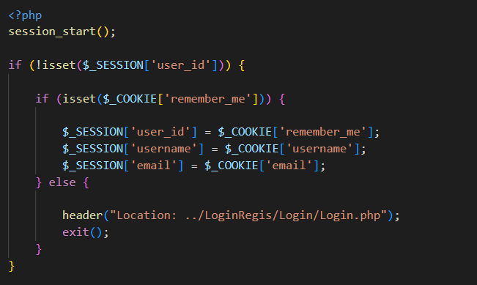
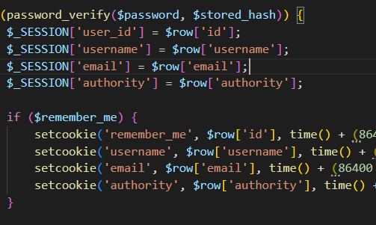
Session, Cookie, Autentikasi

Slide 25
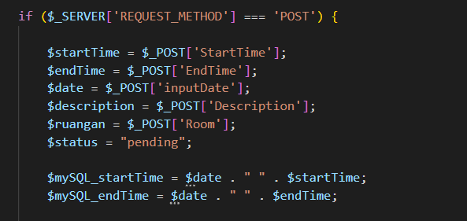
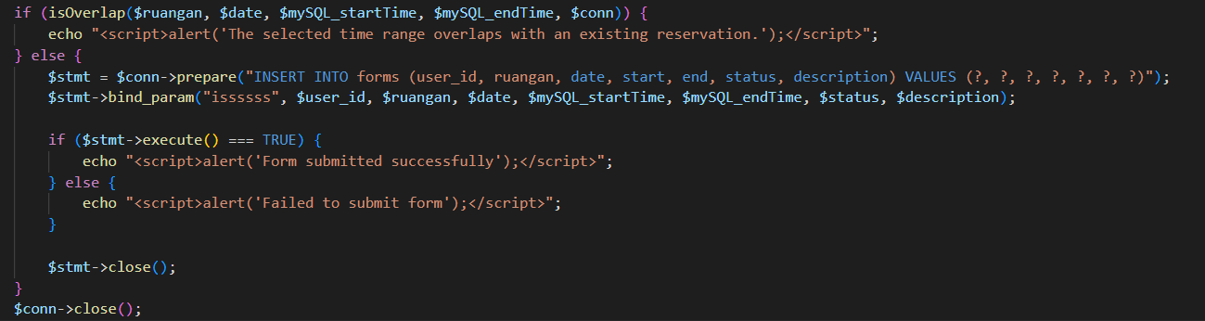
PHP Request and Response

Slide 26
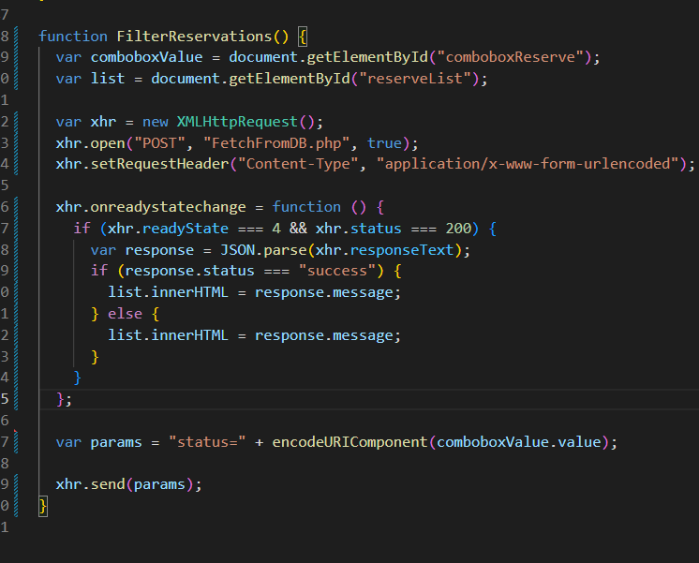
AJAX

Slide 27

Hal yang ingin dicapai kedepannya
Membersihkan kode
Memperbagus tampilan (UI/UX)
Menambah fitur export laporan
Memperbanyak jenis laporan
Menambah fitur peralatan

Slide 28
Terima Kasih

